Slide 1
未来简史
李培权

Slide 2
科学在发展

Slide 3
好模型
优雅的
包含很少任意的或可调整的元素
与之前的观测不冲突
预测未来（由此证伪）
科学的一个美妙之处在于，科学家面对未知，可以尝试各种理论和猜测，但到头来也可以承认自己就是没有找到答案。

Slide 4
进化的理论
时间 | 姓名 | 贡献
BC250 | 阿基米德 | 浮力原理、杠杆原理
AC1687 | 牛顿 | 万有引力、三大运动定律
AC1831 | 法拉第 | 电磁感应定律
AC1873 | 麦克斯韦 | 电磁场论
AC1895 | 洛伦兹 | 洛伦兹力
AC1905 | 爱因斯坦 | 相对论
AC1927 | 海森堡，狄拉克，薛定谔等 | 量子力学

Slide 5

进化的学习
海森堡等
姓名 | 时间 | 贡献 | 接触
阿基米德 | BC250 | 浮力原理、杠杆原理 | 初中
牛顿 | AC1687 | 万有引力、三大运动定律 | 初中高中
法拉第 | AC1831 | 电磁感应定律 | 高中
麦克斯韦 | AC1873 | 电磁场论 | 高中
洛伦兹 | AC1895 | 洛伦兹力 | 高中
爱因斯坦 | AC1905 | 相对论 | 大学
海森堡，狄拉克，薛定谔等 | AC1927 | 量子力学 | 大学
法拉第
爱因斯坦
阿基米德
牛顿
高中
初中
大学

Slide 6
科学为 我们 带来了什么

Slide 7
娱乐至死与娱乐致死
娱乐真的“致死”吗——工作时间比娱乐时间增长得快得多
《人类简史》
《未来简史》
我们占据的东西也在占据着我们——不仅是娱乐，还有工具
云办公
PPT

Slide 8
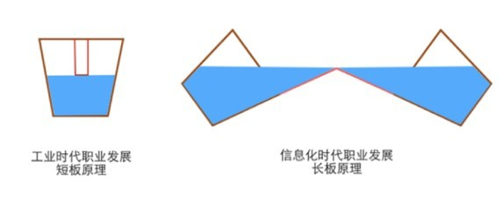
短板原理 长板原理
短板原理：一只水桶能装多少水取决于它最短的那块木板
长板理论：当你把桶倾斜，你会发现能装最多的水决定于你的长板，如果你同时拥有系统化的思考，你就可以用合作、购买的方式，补足你其他的短板。
百事可乐：把所有的制作、渠道、发货、物流全部外包，只保留市场部的寥寥几个人运营百事可乐的品牌。仅仅做好品牌这个长板就好。
霍金：几乎只有大脑能动

Slide 9
我有几块短板
Microsoft Windows
Office PPT
我之所以能在这演讲只因为我有这个机会
《未来简史》的引用
本篇文章的引用

Slide 10
人工智能 ——从黑镜到阿尔法零
《Black Mirror》
Alpha Zero
DeepMind
按照采访时谷歌团队技术复杂人的说法："仅仅用了两个小时，它（人工智能）就能分析完所有的数据"。
而NASA的科学家们在用新数据对它进行考核之后说："它的考试成绩达到了96分！（96%的正确率）"。
这远不是顶级科学家可以在两个小时内达到的成绩，即便给一个普通人10000小时定律的学习过程，他也几乎不可能达到这个高度。

Slide 11
总结

Slide 12
总结（本页PPT备注）
看待问题
怎样面对未来
Notes:
一、看待问题
我们总是习惯于接受我们喜爱的事物，下意识地排斥自己不理解的事物
反思
二、怎样面对未来
结合本PPT上文例子，未来已变得“无法预测”。
结合《你的生命有什么可能》。

Slide 13
谢谢

